Slide 1
COLEGIO DE BACHILLERES PLANTEL 8 CUAJIMALPA
NOMBRE:GUTIERREZ JAVIER ELESBAN
GRUPO:”163”
MATERIA: “TIC 1”

Slide 2
INDICE
1-.ALBERT EINSTEIN
2.-MILAN KUNDERA
3.-LEONARD COHEN
4.-JOSE LUIS BORGES
5.-OSCAR WILDE

Slide 3
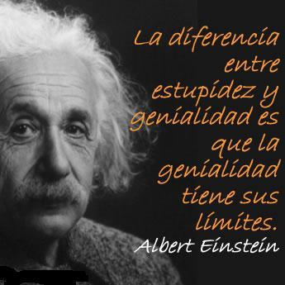
“ALBERT EINSTEIN”

Slide 4
“MILAN KUNDERA”

Slide 5
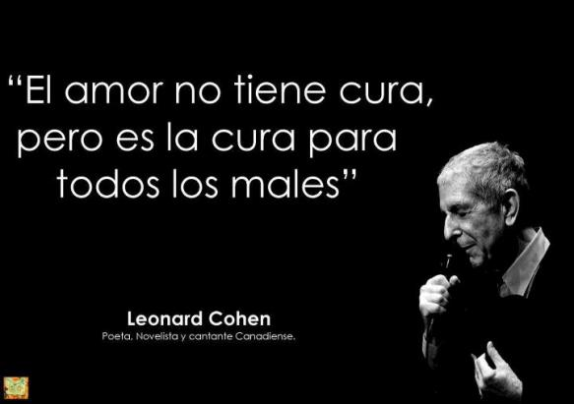
“LEONARD COHEN”

Slide 6
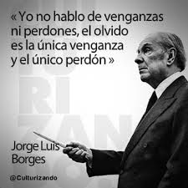
“JOSE LUIS BORGES”

Slide 7
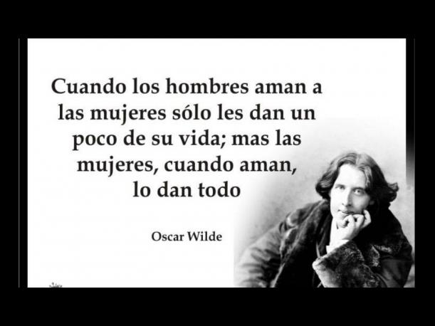
“OSCAR WILDE”

